Slide 1
Вінницький національний технічний університет
Факультет машинобудування і транспорту
Кафедра автомобілів та транспортного менеджменту
ГРАФІЧНІ МАТЕРІАЛИ ДО МАГІСТЕРСЬКОЇ КВАЛІФІКАЦІЙНОЇ РОБОТИ
зі спеціальності 8.07010601 – Автомобілі та автомобільне господарство
Оптимізація структури і потужності зони поточного ремонту пасажирських автомобільних підприємств
Керівник роботи д.т.н., професор Біліченко В.В.
Розробив студент гр. 1АТ-14м Паламарчук В.Л.
Вінниця ВНТУ 2015

Slide 2
Мета
Мета магістерської роботи: розробка методики підвищення технічної готовності парку міських автобусів за рахунок оптимізації потужності і структури зони поточного ремонту автотранспортного підприємства.

Slide 3
Для досягнення мети магістерського дослідження необхідно вирішити завдання розробки ІМ багатоканальної системи масового обслуговування (СМО) з наступними класифікаційними ознаками
Відсутність втрат. На відміну від СТО, покидання черги чекаючими ремонту автомобілями та звернення на інше підприємство неможливі.
Наявність пріоритету. Очевидно, що для максимізації числа задоволених заявок доцільно в першу чергу приймати в ремонт автомобілі з меншою трудомісткістю.
Замкнутий характер системи. Обумовлений порівняльною сталістю чисельності та складу парку обслуговуваних автомобілів.
Наявність взаємозв'язку між обслуговуючими апаратами. Деякі заявки, можуть бути обслужені як на одному, спочатку призначеному для них каналі обслуговування, так і на можливому альтернативному. Наприклад, ряд робіт, що вимагають для свого проведення підйомник, у разі виробничої необхідності можуть бути виконані на канавних постах і навпаки.
Відсутність обмеження по довжині черги. Всі заявки на ТР, незалежно від їх фактичного числа, чекають обслуговування на постах підпору або, у разі необхідності, поза виробничим корпусом.
Однофазовий характер обслуговування. Кожне звернення в зону ТР задовольняється в повному обсязі в межах одного обслуговуючого пристрою.

Slide 4
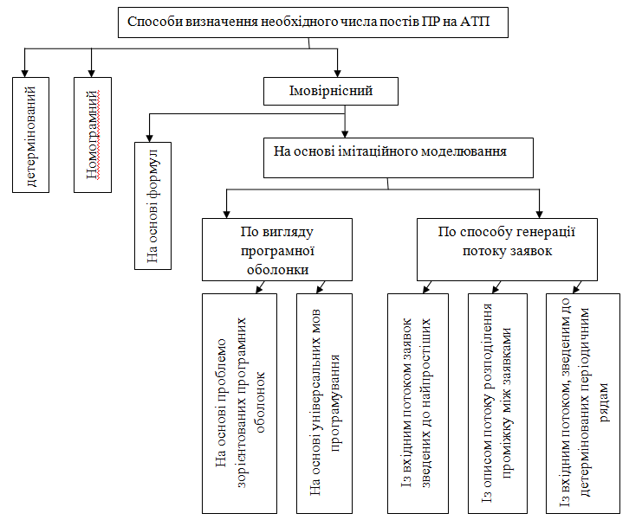

Slide 5
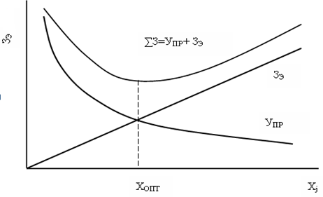
Цільова функція оптимізації розмірів і структури зони ПР АТП

Slide 6
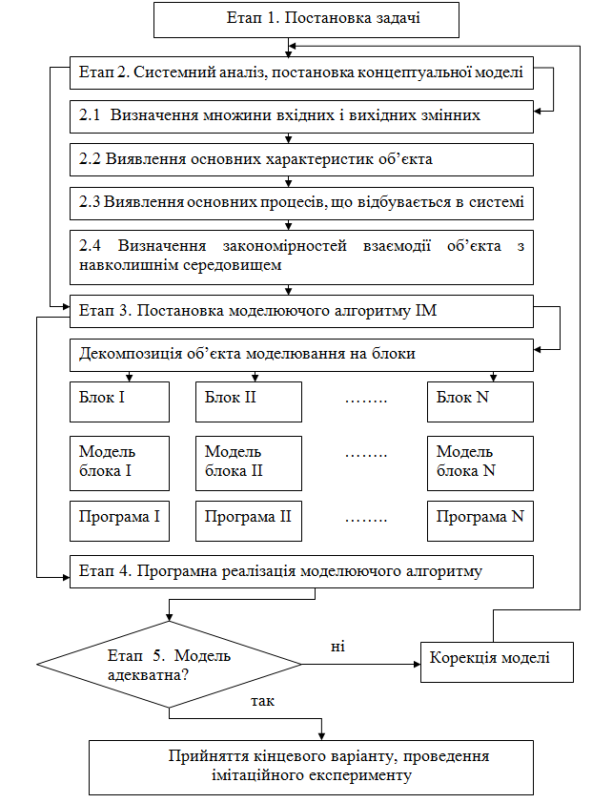
Загальна методика розробки імітаційної моделі

Slide 7
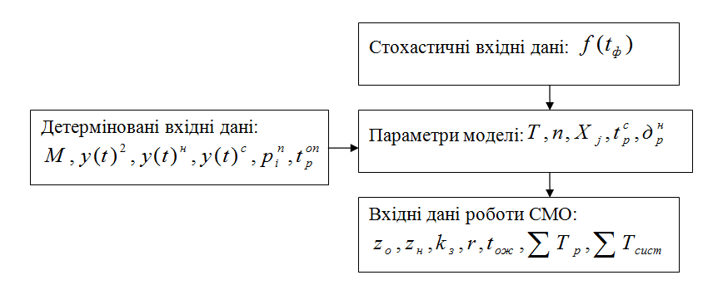
Загальна схема ІМ, що розробляється

Slide 8
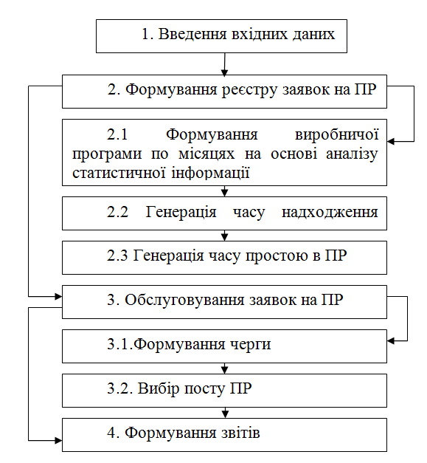
Структура ІМ досліджуваної системи

Slide 9
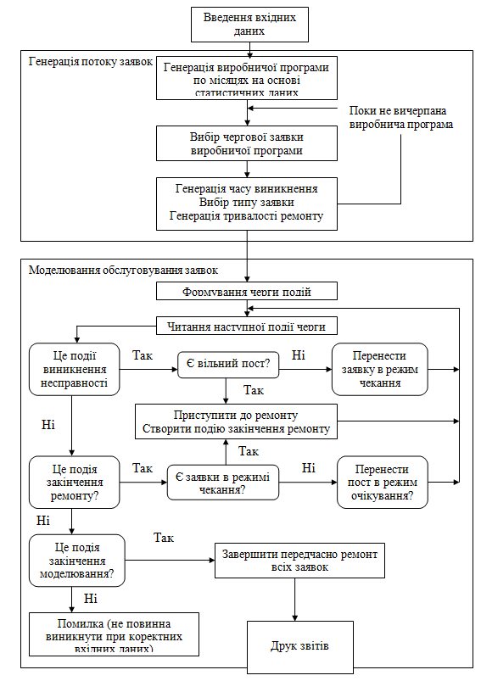
Принципова блок-схема функціонування моделі зони ПР АТП

Slide 10
Висновки
На основі проведеного аналізу стану питання встановлено, що наявні методики технологічного розрахунку зони ПР поряд з очевидною науково - технічною значимістю і перевагами володіють рядом недоліків, що обмежують їх ефективне використання для технологічного розрахунку підприємств МПТ на сучасному етапі розвитку галузі. Всі вони надають можливість визначення з тією чи іншою точністю загальної потужності зони ПР і не мають на увазі рішення задачі визначення найбільш раціонального співвідношення постів ПР різного типу, що призводить до неузгодженості теоретичних рішень і практичних реалій. У відповідності з поставленою метою створено методику підвищення технічної готовності міських автобусів за рахунок оптимізації параметрів зони ПР пасажирських АТП, що дозволяє з одного боку максимально уникнути неточностей традиційного технологічного проектування, з іншого - великих витрат і невизначеностей наслідків натурного експерименту.

